Slide 1
Rédaction des références bibliographiques
Article d’un périodique sous format papier

Slide 2
Article d’un périodique sous format papier
Norme ISO :
NOM, Prénom de l'auteur. Titre de l'article. Titre de la revue (ou son abréviation conventionnelle). Année, volume (n° du fascicule), première-dernière pages.
Norme AMS :
Prénom Nom de l'auteur, Titre de l'article, Titre de la revue (ou son abréviation conventionnelle) volume (année), n° du fascicule, première-dernière pages.

Slide 3
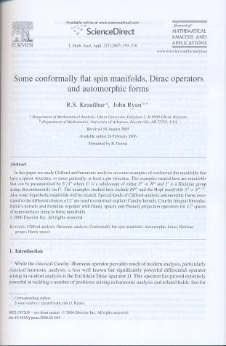
Article d’un périodique : exemple

Slide 4
Article d’un périodique : exemple
Norme ISO :
NOM, Prénom de l'auteur. Titre de l'article. Titre de la revue (ou son abréviation conventionnelle). Année, volume (n° du fascicule), première-dernière pages.
Dans notre cas :
KRAUSSHAR, R. S. et J. RYAN. Some conformally flat spin manifolds, Dirac operators and automorphic forms. Journal of Mathematical Analysis and Applications. 2007, 325(1), p. 359-376.

Slide 5
Article d’un périodique : exemple
Norme AMS :
Prénom Nom de l'auteur, Titre de l'article, Titre de la revue (ou son abréviation conventionnelle) volume (année), n° du fascicule, première-dernière pages.
Dans notre cas :
R. S. Kraußhar et J. Ryan, Some conformally flat spin manifolds, Dirac operators and automorphic forms, Journal of Mathematical Analysis and Applications 325 (2007), n° 1, 359-376.

